Slide 1


Slide 3







1. Đọc báo cáo và trả lời câu hỏi

Slide 4

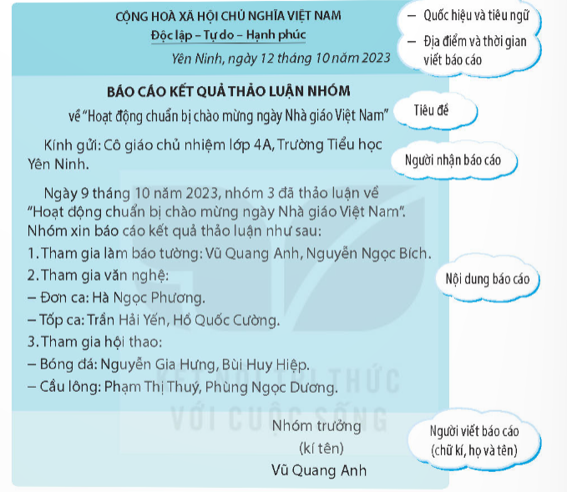

RÈN ĐỌC TỪ KHÓ
a. Báo cáo trên viết về vấn đề gì?
b. Báo cáo do ai viết và được gửi cho ai?
c. Báo cáo gồm mấy phần? Mỗi phần gồm những thông tin gì?

Slide 5



Làm việc cá nhân, thảo luận nhóm đôi câu a,b

Slide 7
RÈN ĐỌC TỪ KHÓ
a. Báo cáo trên viết về vấn đề gì?
Báo cáo trên báo cáo kết quả thảo luận của nhóm 3 về: Hoạt động chuẩn bị chào mừng ngày Nhà giáo Việt Nam.
b. Báo cáo do ai viết và được gửi cho ai?
Báo cáo do nhóm trưởng Vũ Quang Anh viết và được gửi cho cô giáo chủ nhiệm lớp 4A.

Slide 9
RÈN ĐỌC TỪ KHÓ
c. Báo cáo gồm mấy phần? Mỗi phần gồm những thông tin gì?

Slide 10

THẢO LUẬN NHÓM 6

Slide 12
RÈN ĐỌC TỪ KHÓ
c. Báo cáo gồm mấy phần? Mỗi phần gồm những thông tin gì?
Báo cáo gồm 3 phần, mỗi phần gồm những thông tin cụ thể như sau:
Phần đầu: Quốc hiệu và tiêu ngữ, địa điểm và thời gian viết báo cáo.
Phần chính: Tiêu đề, người nhận, nội dung báo cáo.
Phần cuối: Chữ kí, họ và tên của người viết báo cáo.

Slide 13
CỘNG HÒA XÃ HỘI CHỦ NGHĨA VIỆT NAM
Độc Lập – Tự do – Hạnh Phúc
Phần đầu
Đoàn Lập, ngày 15 tháng 9 năm 2023
BÁO CÁO THẢO LUẬN NHÓM
Về “ Kế hoạch quyên góp sách báo tặng các trường vùng khó khăn”
Kính gửi: Thầy giáo chủ nhiệm lớp 4B
Hôm nay vào lúc 9 giờ ngày 05 tháng 09 năm 2023, tại phòng học lớp 4E, nhóm 1 đã tiến hành thảo luận chủ đề thảo luận nhóm về: "Kế hoạch quyên góp sách báo tặng các trường vùng khó khăn".
Thành phần tham gia
- Nam Tú (chủ tọa)
- Ngọc Anh (thư kí)
- Mai Anh, Minh Ngọc, Quang, Minh Huy, Mai Linh, Trần Quốc, Trần Linh, Ngọc Tú, Huy Bảo, Bảo Châu, Đình Nam (thành viên)
Sau khi thảo luận, chủ tọa đã thống nhất ý kiến và phân công như sau:
1. Phát động quyên góp, tiếp nhận và trao gửi: Mai Anh, Minh Ngọc, Quang
2. Thống kê số lượng sách báo và cân sách: Nam Tú, Minh Huy, Mai Linh, Trần Quốc
3. Tổng hợp sách và báo theo từng phân loại: Trần Linh, Ngọc Tú, Huy Bảo
4. Đóng gói: Nọc Anh, Bảo Châu, Đình Nam
Nhóm trưởng
(kí tên)
Ngọc Anh
Phần
chính
Phần cuối

Slide 14
2. Trao đổi về những điểm cần lưu ý khi viết báo cáo thảo luận.

Slide 15


2. Trao đổi về những điểm cần lưu ý khi viết báo cáo thảo luận.
Cách trình bày
quốc hiệu và tiêu ngữ
Cách trình bày
tiêu đề để báo cáo
Cách trình bày
Các kết quả thảo luận
Thảo luận nhóm

Slide 16

Trình bày trước lớp

Slide 17
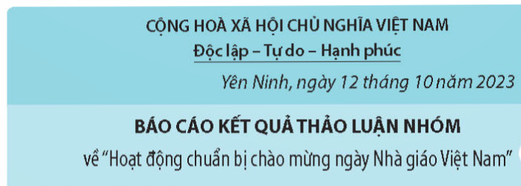
Cách trình bày quốc hiệu và tiêu ngữ: Quốc hiệu thường viết bằng chữ in hoa, tiêu ngữ viết chữ in thường, có dấu gạch ngang giữa các từ: Độc lập – Tự do – Hạnh phúc

Slide 18
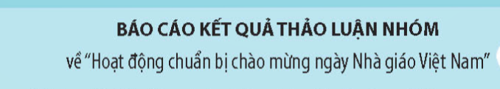
Cách trình bày tiêu đề báo cáo: Tiêu đề thường được viết bằng chữ in hoa (VD: BÁO CÁO THẢO LUẬN NHÓM...). Tiêu đề nếu có thêm phần trích yếu nội dung (VD: về “Hoạt động chuẩn bị chào mừng ngày Nhà giáo Việt Nam” thì phần này viết chữ in thường).

Slide 19
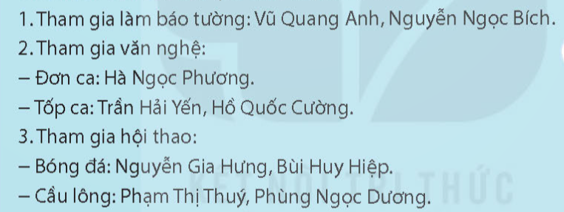
Cách trình bày các kết quả thảo luận: Kết quả thảo luận được sắp xếp theo mục để dễ theo dõi.

Slide 20
Ghi nhớ
- Báo cáo thảo luận nhóm thường gồm 3 phần:
Phần đầu (quốc hiệu và tiêu ngữ, địa điểm và thời gian
viết báo cáo).
Phần chính (tiêu đề, người nhận, nội dung báo cáo).
Phần cuối (chữ kí, họ và tên của người viết báo cáo).
- Nội dung báo cáo nêu kết quả thảo luận (gồm các ý kiến
Đã thống nhất trong nhóm) được sắp xếp theo mục để
dễ theo dõi.

Slide 22


